Slide 1
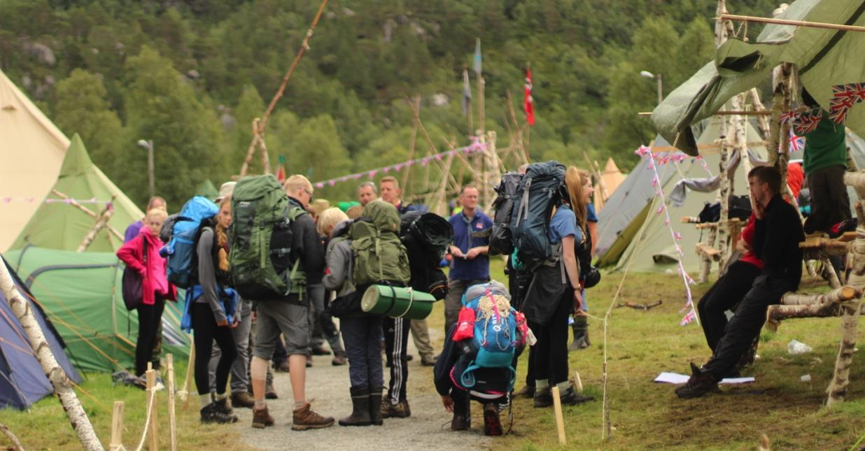
Bli med på kretsleir!
Tema for leiren er: Eventyr
Hvilket eventyr velger din gruppe?
Alle speidere bor i patruljer (4 til 8 personer)
med eget patruljeområde
Patruljen lager de fleste måltider selv, på eget patruljeområde
Patruljen drar på patruljehaik
Rovere deltar som ledere og stab
Rovere har egne aktiviteter og haik
Alle grupper bidrar med programaktiviteter.
Hva bidrar din gruppe med?
???? gruppe blir med på eventyret.
Bli med du også!
Til sommeren samles alle speiderne i Vesterlen krets til leir. Vi reiser til speidernes eget leirsted Camp 773 ved Jørpeland. Fantastiske naturområder med god plass til mange eventyrlige aktiviteter. Det blir hinderløype, kano, haik, klatring, leirbål og mye annet spennende.
Gjennom en uke vil du bli kjent med nye speidere, og knytte vennskapsbånd på tvers av grupper og patruljer. Speidere i patruljer, rovere i lag og ledere lager god leirmat på eget område.
Eventyr er rammen for leiren. Alle gruppene velger sitt eventyr og lager aktiviteter relatert til eventyret. Vi setter av tid til en egen eventyrdag!
NÅR: Lørdag 22. – lørdag 29.juni 2019
Hvor: Camp773, Foreneset speidertun ved Jørpeland i Strand
PRIS: kr ???,-
PÅMELDING: ????? innen ????
LEDER: ?????, tlf. ?????
Gruppelogo

